Slide 1
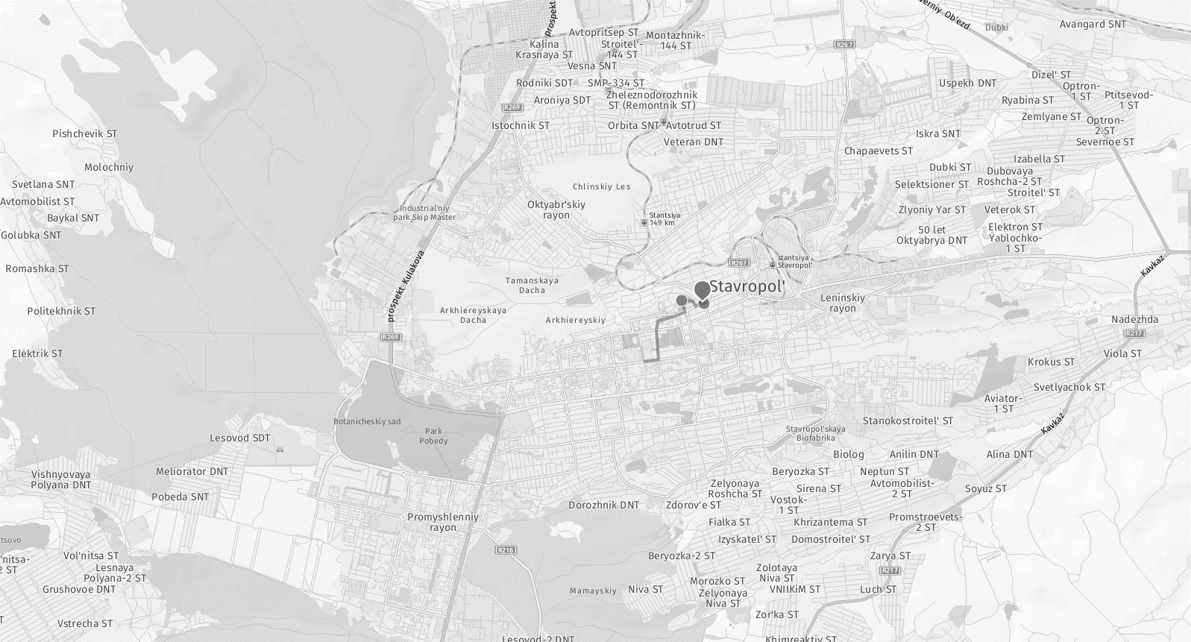

Herecooles
Adventure loyalty program

Slide 2
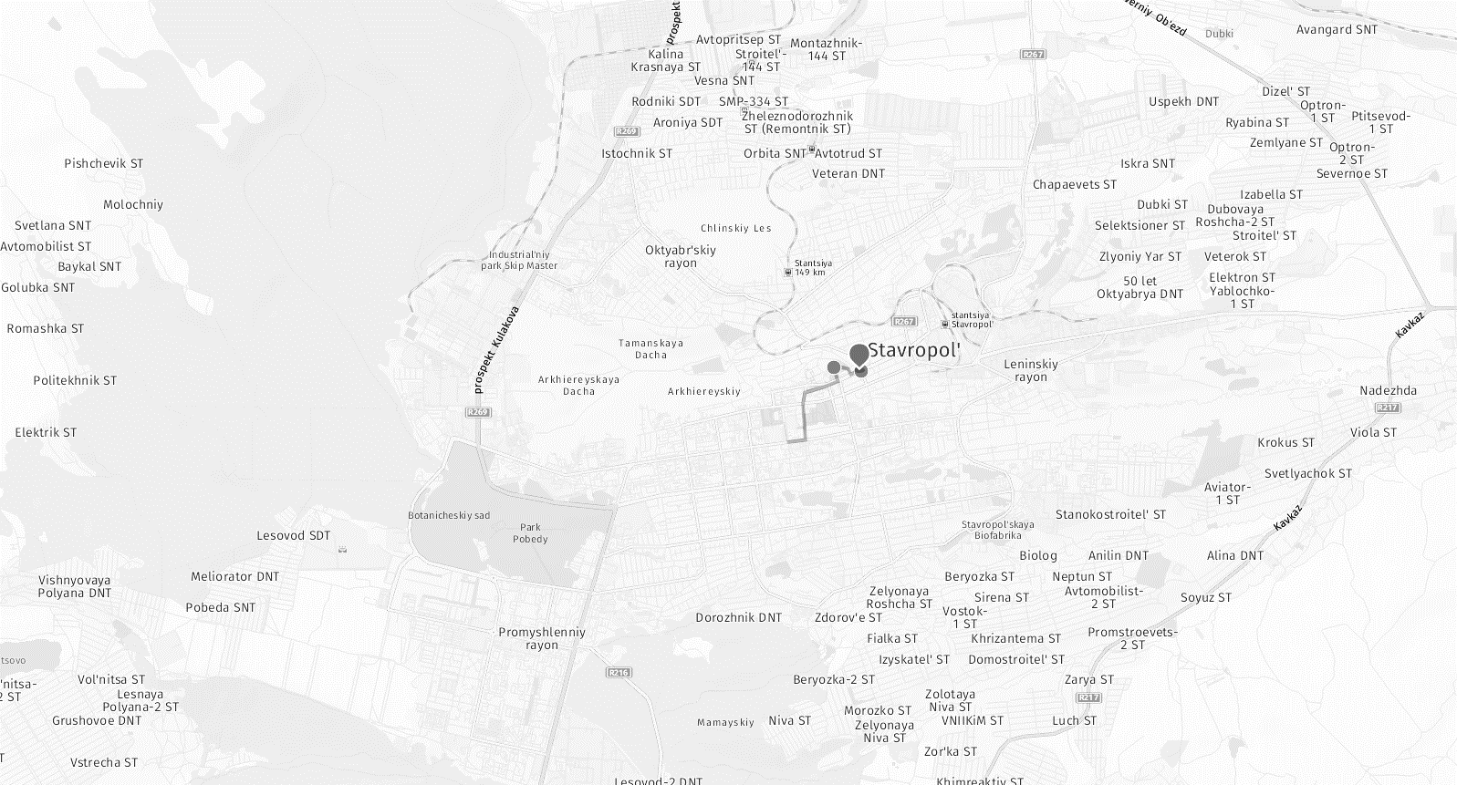
Что умеет Геркулес?
HERECOOLES — это квестовая программа лояльности
с геолокацией на базе платформы HERE.
Составляем
Индивидуальный
Маршрут
С квестовыми
заданиями
Начисляем баллы
за каждое сделанное задание
Выясняем
Предпочтения
пользователя
Принимаем выполненные задания
с геопозицией

Slide 3
Для пользователей

Slide 4


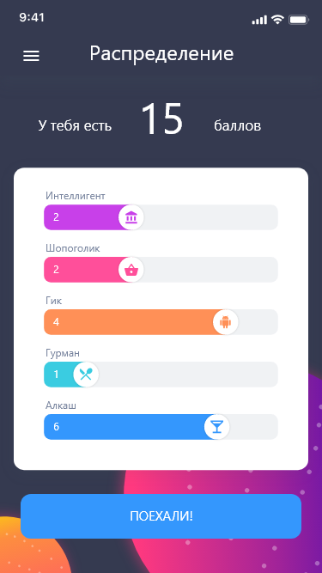
Индивидуальные маршруты
Herecooles составляет индивидуальный маршрут на основе предпочтений, заданных пользователем.
Хочешь провести вечер за бар-хоппингом? Не вопрос!
Решил насладиться культурной жизнью, заглянув по пути в хороший ресторан?
Твой помощник составит маршрут специально для тебя.

Slide 5

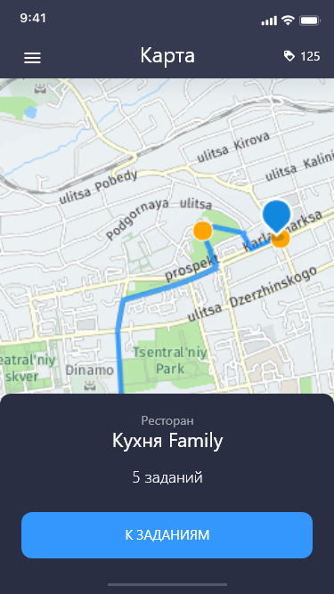
Множество заданий в квестах
Herecooles не просто составляет маршруты по предпочтениям пользователя, он создает полноценные квесты со множеством разных заданий от компаний города.

Slide 6

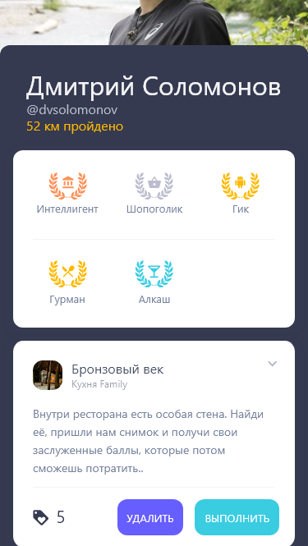
Система достижений
Баллы лояльности — не все преимущества, которые получает пользователь. В приложении существует система достижений.
Всё просто: чем больше заданий определенного типа ты выполняешь, тем больше баллов получаешь в дальнейшем за такие задания.

Slide 7

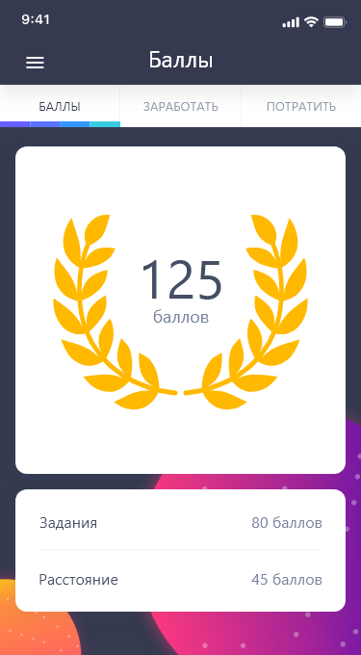
Программа лояльности
Хватит проводить время в ресторанах и магазинах просто так! Пора проводить его с пользой. Получай баллы за выполнение заданий от заведений и за покупки в них.

Slide 8
Для платформы

Slide 9

Оперативное обновление информации
о компаниях
Нужно оперативно обновлять сведения об открывающихся фирмах, режимы работы, адреса и телефоны? Не стоит держать для этого огромный штат. Поручите это вашим пользователям в формате квеста, и они сами с удовольствием будут предоставлять вам свежую информацию!

Slide 10

Продажа
программы лояльности
для заведений
Herecooles предоставляет готовую программу лояльности для заведений, с помощью которой они смогут приобрести новых клиентов и повысить заинтересованность имеющихся. Без необходимости заказывать разработку с нуля и с ежемесячной платой платформе за использование.

Slide 11
Для компаний

Slide 12

Повышение лояльности клиентов
Программа лояльности формирует позитивное отношение клиента к заведению и повышает шансы того, что он вернется за новой покупкой или заказом

Slide 13

Привлечение
новых клиентов
Ваше заведение будет отображаться в маршруте квеста для пользователей, указавших вашу тематику в качестве интересной им. Никакой рекламы впустую!

Slide 14

Узнаваемость и имидж компании
Клиенты ценят компании, которые общаются с ними на одном языке и готовы предложить новый, интересный и уникальный контент

Slide 15
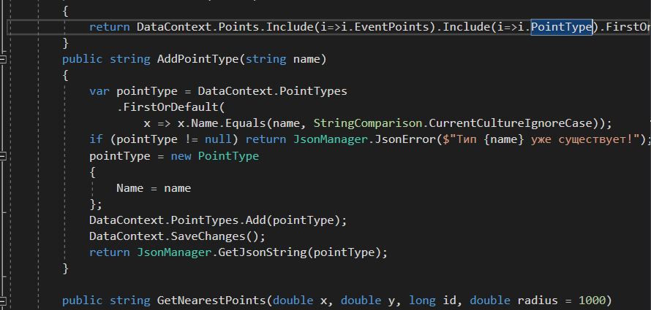

Команда
«КОД ШРЕДИНГЕРА»
Herecooles
Adventure loyalty program
github.com/solomon89/herecooles

